Slide 1

可转债打新分析
输出人：李洋
汇报日期：2023.3.26

Slide 2
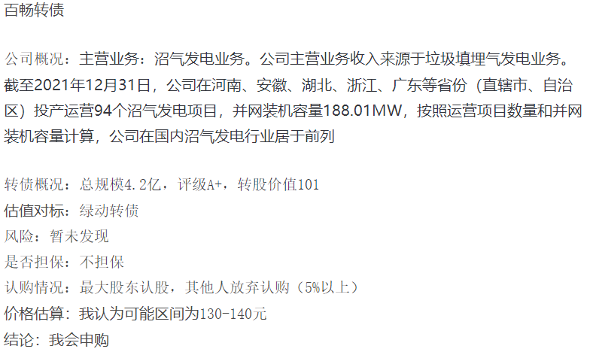

Slide 3
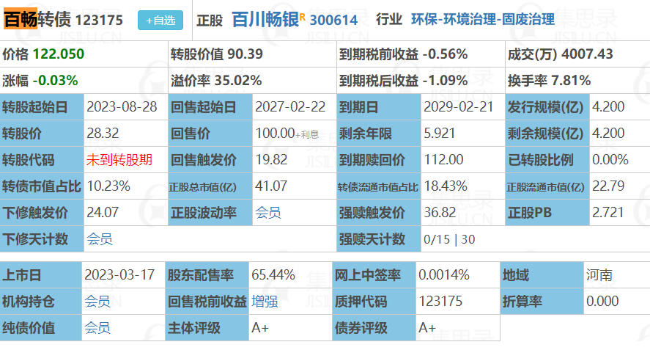

Slide 4
第一部分
如何查找待发可转债

Slide 5
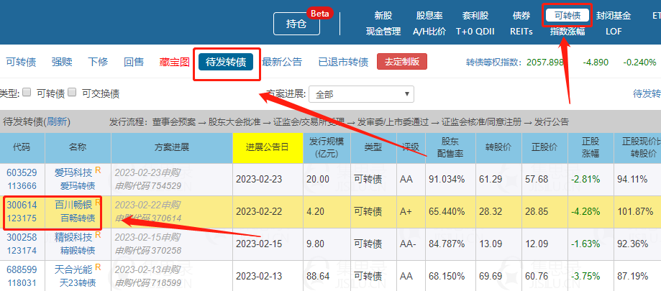


添加文本

Slide 6
第二部分
分析待发可转债（重点）

Slide 7
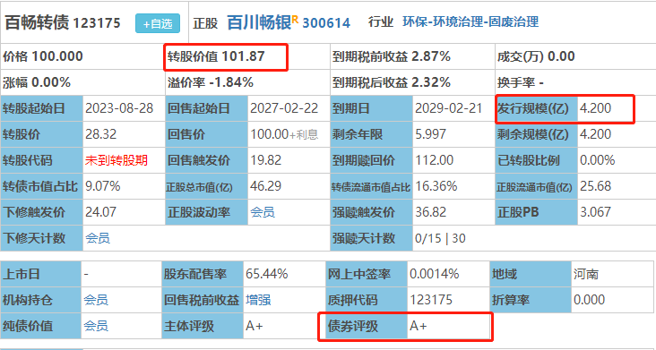
第一步

Slide 8
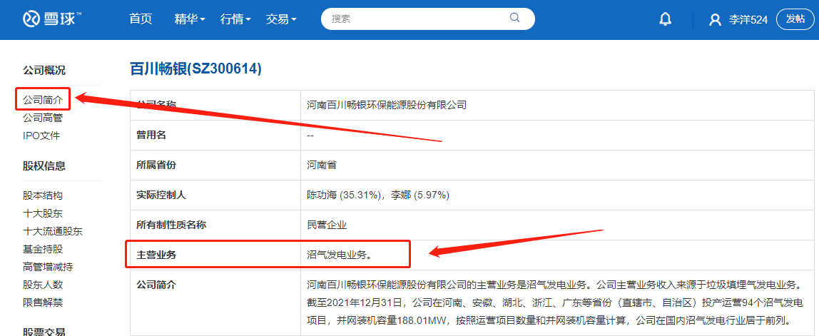
添加文本

Slide 9
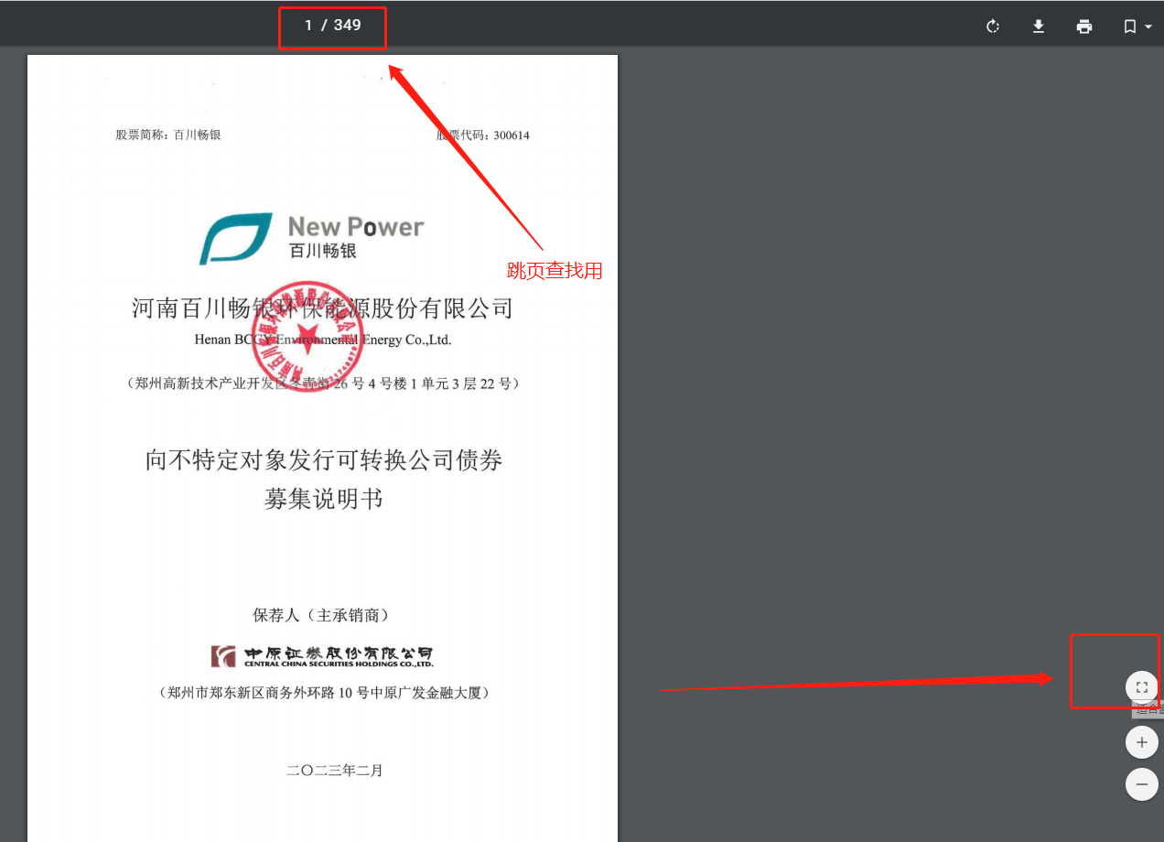
添加文本

Slide 10
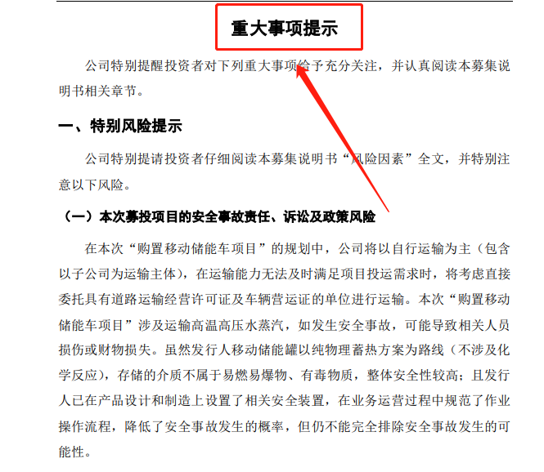
添加文本

Slide 11
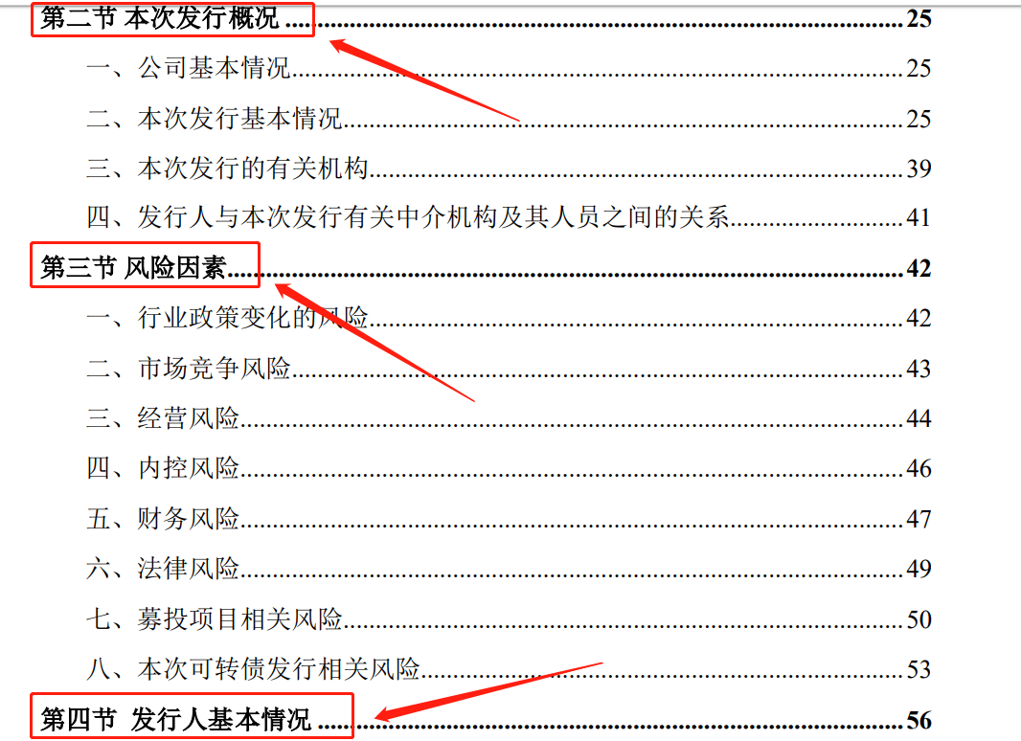
添加文本

Slide 12
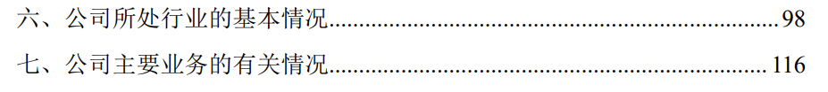
添加文本

Slide 13
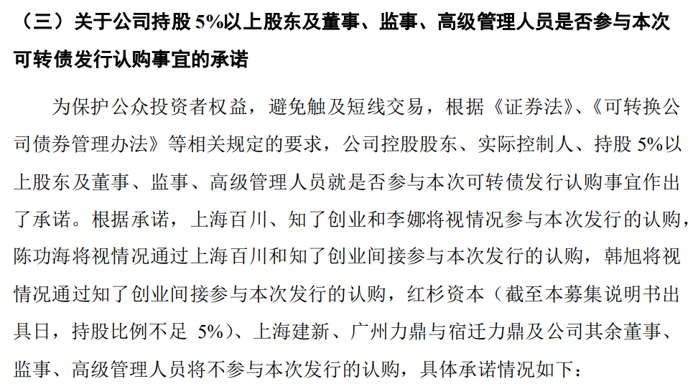

Slide 14
第二步，通过18步分析法，分析公司的风险情况
略
这两步，综合分析一下，看是否有大的风险
一般发债的公司，都是存在问题的，所以小的问题咱们就可以忽略了

Slide 15

通过行业内的对标企业，找到对标的可转债，并通过其溢价率估算出对应的合理价格
估算价格=转股价值*（1+对标股票的溢价率）
注意：此价格参考即可，因为此溢价率并不是其合理溢价率，如果各位感兴趣的话，可以自行探索，

Slide 16
第三部分
价格估算
合理估值=转股价值*（1+对标股票的溢价率）

Slide 17
本次直播提到的股票、债券等均不作为投资建议

